Slide 1
DOMENE-DREVET DESIGN
INTRODUKSJON
@EINARWH

Slide 2

Notes:
Jeg jobber for strømmetjenesten NRK TV. Det er mitt domene.

Slide 3
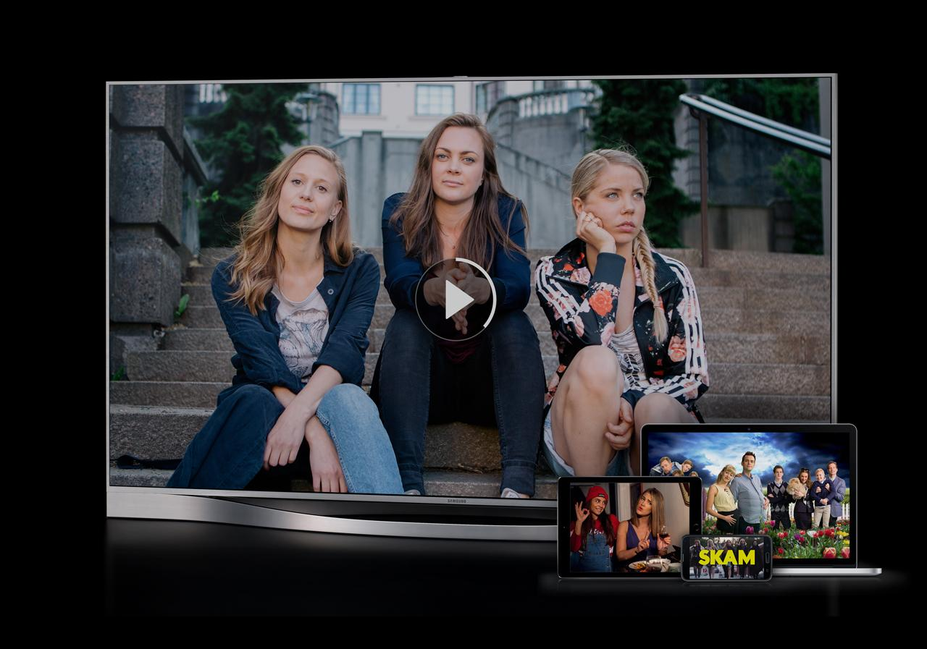
Notes:
NRK TV er jo da den tjenesten som man bruker når man ser på NRK på nett, enten det er via Smart-TV, mobil, nettleser… Og så er jo den flaten man ser bare toppen av isfjellet, selvfølgelig, det er masse ting bak der som ikke er opplagt for de som ikke jobber innenfor domenet. Og det er jo typisk for domener.

Slide 4
HVORFOR ER VI HER?
Notes:
Jeg tenkte å snakke litt om hvorfor vi er her. Jeg er jo her fordi Thomas inviterte meg, men grunnen til at Thomas inviterte meg er jo fordi jeg er opptatt av domene-drevet design, og forhåpentligvis kan litt om det, og kan formidle noe fornuftig om det. Ellers har vi jo bomma liksom.

Slide 5
MIN DDD-HISTORIE
Notes:
Jeg tenkte å si litt om min egen DDD-historie. Og det er egentlig en ganske konkret greie. La oss si for 7 år siden, da hadde jeg jobbet kanskje i fem år som konsulent i Computas, og så skulle vi sette sammen et kursopplegg for tekniske arkitekter i Computas. På en måte litt som Knowit Academy, men i mindre omfang. Men poenget var at vi hadde en god del folk, inkludert meg selv, som fant oss selv i en situasjon hvor vi var på vei inn i roller som tech leads eller tekniske arkitekter, og så savnet vi liksom noe å lene oss på. Vi følte at det var mange krav vi måtte oppfylle, mange problemstillinger vi måtte kunne håndtere, og så savnet vi noe som kunne hjelpe oss i den situasjonen.

Slide 6
«KODE ER IKKE NOK»
Notes:
En grunnleggende innsikt som jeg hadde fått etter fem år som konsulent var at kode er ikke nok på en måte. Det er noe i konteksten som koden blir til under, som ofte gjør at man kommer opp i problemer. Det er folkene rundt og hvordan de samarbeider, hva slags krefter som påvirker.

Slide 7
FORVENTNINGER
Notes:
Når det gjelder forventinger jeg har til dagen, så håper jeg at vi får til en god dialog og får noen interessante diskusjoner. Jeg har forberedt dette som en workshop, ikke som en foredragsserie. Så vi kommer til å gjøre det sånn at jeg prater litt om noe greier, og så gjør vi noen øvelser eller oppgaver, diskuterer og oppsummerer litt, og så går vi videre.

Slide 8
AGENDA
Notes:
Jeg har laget en agenda og en slags grov tidsplan. Vi har fire timer til rådighet, og jeg håper at alle kommer til å få noe ut av de fire timene. Men det er jo litt sånn at for å få noe ut av det, så må man putte noe inn. Jeg skal prøve å putte inn så mye jeg kan, og så håper jeg at dere er motiverte for å bidra med deres kompetanse og erfaringer i tillegg. Dette er et samarbeidsprosjekt, tenker jeg i hvert fall.

Slide 9
> VELKOMMEN OG AGENDA > DOMENEPRAT > HVORFOR DOMENE-DREVET DESIGN? > PAUSE > INTRO TIL EVENTSTORMING > ROLLEFORDELING I STRØMMEDOMENET > PAUSE > EVENTSTORMING PÅ STRØMMEDOMENET > OPPSUMMERING > PAUSE > MODELLERING, MODULARISERING OG ORGANISERING > MODULARISERING i STRØMMEDOMENET > PAUSE > MIKROTJENESTER OG AUTONOMI > OPPSUMMERING OG RESSURSER
Notes:
Jeg har laget en agenda og en slags grov tidsplan. Vi har fire timer til rådighet, og jeg håper at alle kommer til å få noe ut av de fire timene. Men det er jo litt sånn at for å få noe ut av det, så må man putte noe inn. Jeg skal prøve å putte inn så mye jeg kan, og så håper jeg at dere er motiverte for å bidra med deres kompetanse og erfaringer i tillegg. Dette er et samarbeidsprosjekt, tenker jeg i hvert fall.

Slide 10
DOMENE-DREVET DESIGN
Notes:
Så siden vi skal snakke om domene-drevet design i dag, så tenkte jeg å starte på det opplagte stedet, med domenet.

Slide 11
HVA ER DERES DOMENER?
Notes:
Dere har sikkert også vært borti mange forskjellige spennende domener. En ting som er felles for domener er jo at alle er enkle bortsett fra det man jobber i selv.

Slide 12
GRUPPEOPPGAVE
Sitt sammen to og to og fortell hverandre OM DET RARESTE/MEST OVERRASKENDE DERE HAR LÆRT OM DERES DOMENE
SLÅ SAMMEN TO OG TO GRUPPER OG FORTELL HVERANDRE HVA DERE HAR SNAKKET OM OG DISKUTER VIDERE
VELG EN TALSPERSON SOM FORTELLER HELE GRUPPEN HVA DERE SNAKKET OM. LÆRTE DERE NOE INTERESSANT?
Notes:
Dere har sikkert også vært borti mange forskjellige spennende domener. En ting som er felles for domener er jo at alle er enkle bortsett fra det man jobber i selv.

